Slide 1
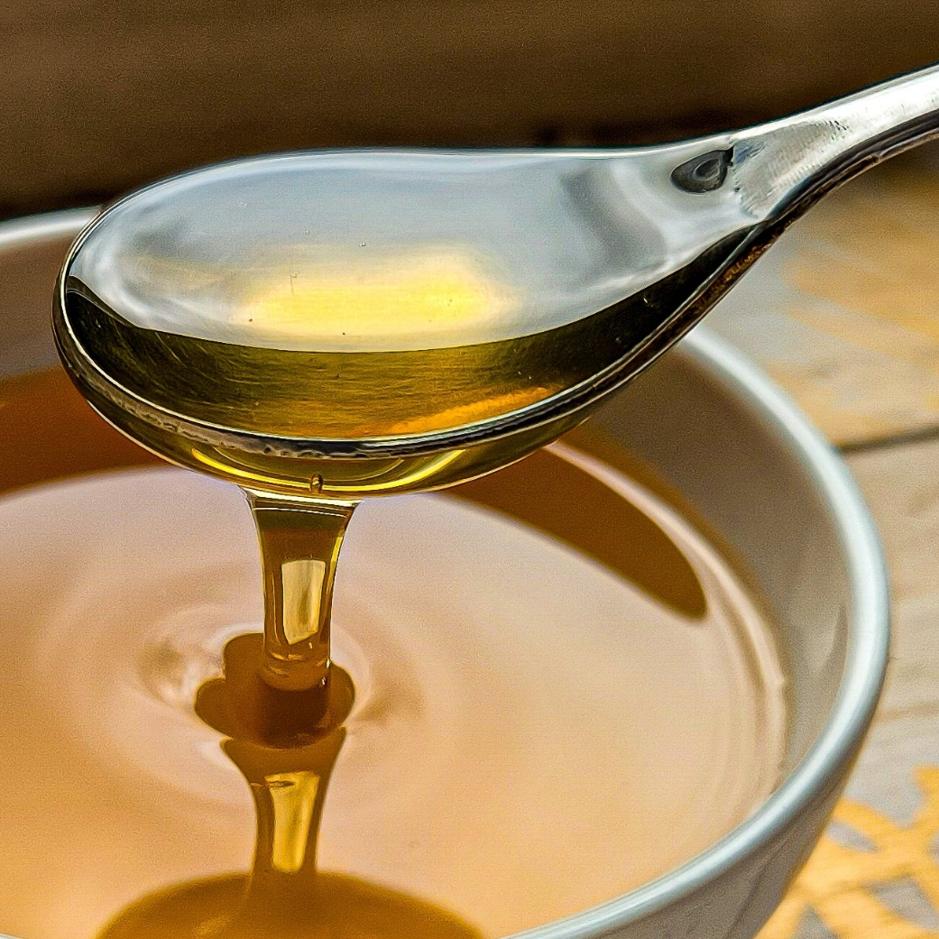
11-14 oed
Gludedd
Notes:
Image © Shutterstock/lyuba.smith

Slide 2
Amcanion dysgu
Yn ystod y wers hon, byddwch yn:
cymharu gludedd gwahanol hylifau drwy wneud arsylwadau gofalus.
cymhwyso eich dealltwriaeth o ronynnau i esbonio eich arsylwadau.
dylunio arbrawf.

Slide 3
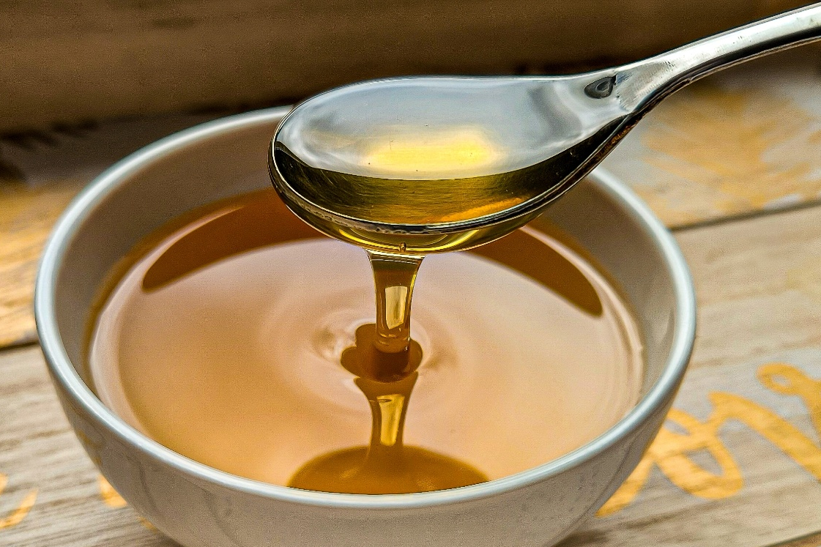
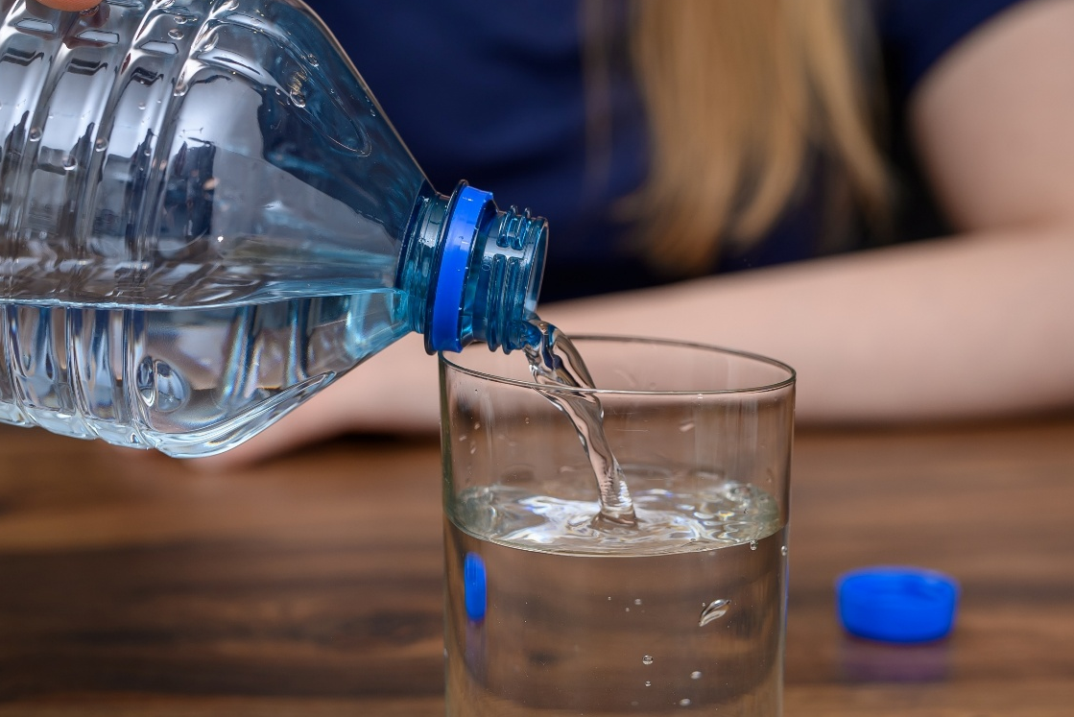
Pa eiriau y byddech chi'n eu defnyddio i ddisgrifio…?
Mêl
Dŵr
Notes:
Use these images to promote a class discussion around the different properties of liquids and viscosity.
Image 1: © Shutterstock/lyuba.smith
Image 2: © Shutterstock/PawelKacperek

Slide 4
Diffinio gludedd
Mae gludedd yn mesur pa mor anodd yw hi i hylif lifo.
Diffiniad
Mae gludedd mêl yn uwch na gludedd dŵr am ei fod yn fwy trwchus neu ludiog na dŵr.
Mae dŵr yn llai gludiog na mêl am fod grymoedd atyniad rhwng gronynnau dŵr yn wannach na'r rhai rhwng gronynnau mêl.
Notes:
Image 1: © Shutterstock/lyuba.smith
Image 2: © Shutterstock/PawelKacperek

Slide 5

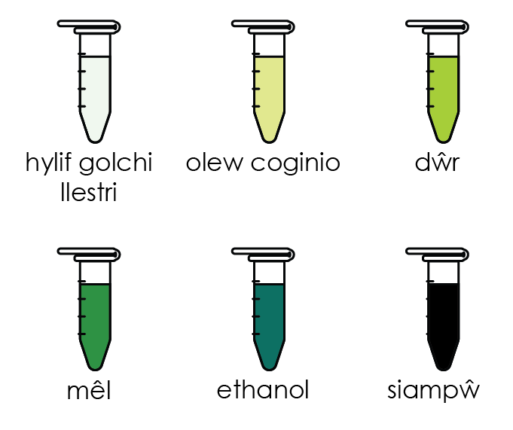
Dull
Cymerwch un o'r tiwbiau a ddarperir.
Gwnewch yn siŵr bod y swigen ar y brig a bod y tiwb yn cael ei ddal yn fertigol.
Trowch y tiwb wyneb i waered yn gyflym a mesurwch yr amser y mae'n ei gymryd i'r swigen gyrraedd y brig.
Ailadroddwch y mesuriad hwn ar gyfer pob un o'r samplau.
Cwblhewch y tabl sydd wedi'i ddarparu.
Yr arbrawf ymarferol

Slide 6


❷ Daliwch y tiwb yn fertigol, gan wneud yn siŵr bod y swigen ar y brig 
❸ Trowch y tiwb wyneb i waered yn gyflym. Dechreuwch y stopwatsh 
00.00
❶ Cymerwch diwb sampl wedi'i selio 
❹ Nodwch yr amser y mae'n ei gymryd i'r swigen gyrraedd y brig 
c
01.24
Arbrofion cemeg clasurol
Gludedd
rsc.li/3R3P5Jb
❺ Ailadroddwch gamau ❶ i ❹ ar gyfer pob sampl 
Notes:
Viscosity
Cymerwch diwb sampl wedi'i selio.
Daliwch y tiwb yn fertigol, gan wneud yn siŵr bod y swigen ar y brig.
Trowch y tiwb wyneb i waered yn gyflym. Dechreuwch y stopwatsh.
Nodwch yr amser y mae'n ei gymryd i'r swigen gyrraedd y brig.
Ailadroddwch gamau 1 i 4 ar gyfer pob sampl.

Slide 7
Tabl canlyniadau
Hylif | Amser a gymerwyd (e) |  |  | Amser cymedrig (e)
 | Prawf 1 | Prawf 2 | Prawf 3
Dŵr
Olew coginio
Hylif golchi llestri
Ethanol
Siampŵ neu ewyn ymolchi
Mêl
Tabl canlyniadau
Notes:
.

Slide 8
Cwestiynau
Nodwch ystyr y gair gludedd.
Defnyddiwch eich canlyniadau i nodi'r hylif mwyaf gludiog. Pam wnaethoch chi ddewis eich ateb?
Defnyddiwch eich canlyniadau i nodi'r hylif lleiaf gludiog. Pam wnaethoch chi ddewis eich ateb?
Tynnwch ddiagram i ddangos sut mae'r gronynnau wedi'u trefnu mewn olew coginio.
Disgrifiwch beth sy'n digwydd i'r gronynnau pan fydd sampl o olew coginio yn cael ei harllwys i mewn i badell ffrio.
Eglurwch pam mae gludedd dŵr yn is na gludedd ewyn ymolchi.
Rhagfynegwch sut y bydd gludedd mêl yn newid wrth i dymheredd y mêl gynyddu. Awgrymwch reswm dros eich ateb.
Dyluniwch arbrawf i ymchwilio i'r ffordd y mae'r tymheredd yn effeithio ar ludedd hylif.
Cwestiynau

Slide 9
Amcanion dysgu
Yn ystod y wers hon, byddwch yn:
cymharu gludedd gwahanol hylifau drwy wneud arsylwadau gofalus.
cymhwyso eich dealltwriaeth o ronynnau i esbonio eich arsylwadau.
dylunio arbrawf.
Ydych chi wedi cyflawni'r holl amcanion dysgu?

